Slide 1
Zevendesimi I pjeseve te kompjuterit
Punuar nga:
Fetije gashi
Erleta kastrati

Slide 2
Ja disa pika kryesore te ketij projekti:
Zevendesimi I pjeseve te kompjuterit eshte nje process I rendesishem per mirmbajtje dhe permirsimin e perfomances se tij. Ky process mund te behet kur nje pjese demtohet ose kur deshiron te permirsosh shpejtesine dhe kapacitetin e kompjuterit.
Pse zevendesohen pjeset e kompjuterit?
Pjeset me te zakonshme qe zevendesohen.
Kujdes gjate procesit.
Perfitimet e zevendesimit.

Slide 3
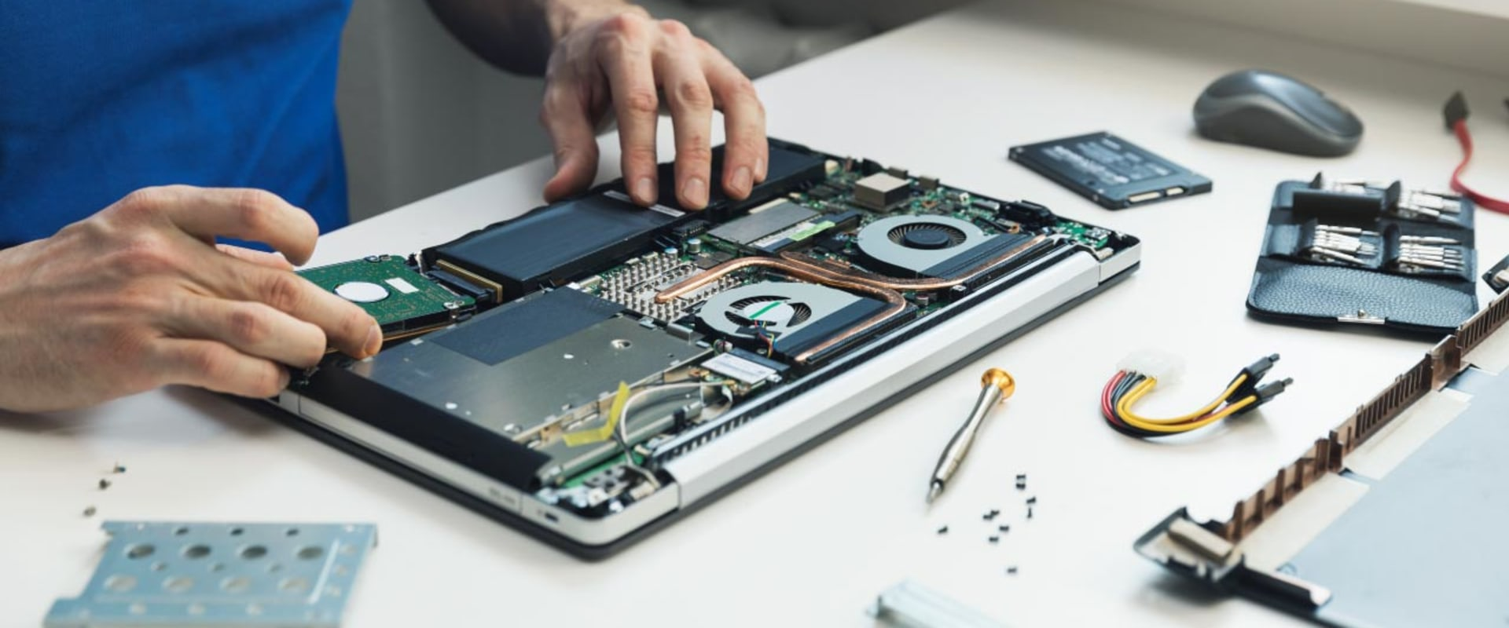
1.PSE ZEVENDESOHEN PJESET E KOMPJUTERIT?
Pjeset mund te prishen nga perdorii I gjate ose demtimet elektrike.
Permiresimi I performances (p.sh vendosja e nje SSD-je ne vend te HDD-se)
Zgjerimi I kapacitetit (shtimi I RAM-it, hard disku me I madh)
Perputhshmeria me programe me te reja.

Slide 4
2.PJESET ME TE ZAKONSHME QE ZEVENDESOHEN
Hard disku (HDD/SSD): per ruajtje me te madhe dhe shpejtesi me te mire
RAM-i : per rritjen e shpejtesise dhe multiasking
Kartela grafike (PSU): kur eshte demtuar ose I pamjaftueshem per pjese te reja
Pllaka ame (Motherboard): kur demtohet ose per perditesim me te madh
Procesori (CPU) : per fuqi llogaritese me te madhe
Ventilatoret dhe sistemi I ftohjes : per te parandaluar mbinxehjen

Slide 5

3.KUJDES GJATE PROCESIT
Gjithmone fik kompjuterin dhe shkepute nga rryma para se te nisesh
Perdor pajisje kunder elektricitetit statik(anti-static wristband) qe te mos demtohen pjeset
Ndiq udhezimet e prodhuesit per perputhshmerine e pjeseve(sidomos RAM, CPU dhe Motherboard)
Pas vendosjes se pjeses se re, mund te nevojiten edhe perditesime te drajverave ose BIOS-it

Slide 6
4. PERFITIMET E ZEVENDESIMIT
Jetegjatesia me e madhe e kompjuterit
Permirsim I dukshem nje shpejtesi dhe efikasitet
Kursim krahasuar me blerjen e nje kompjuteri te ri

